Slide 1
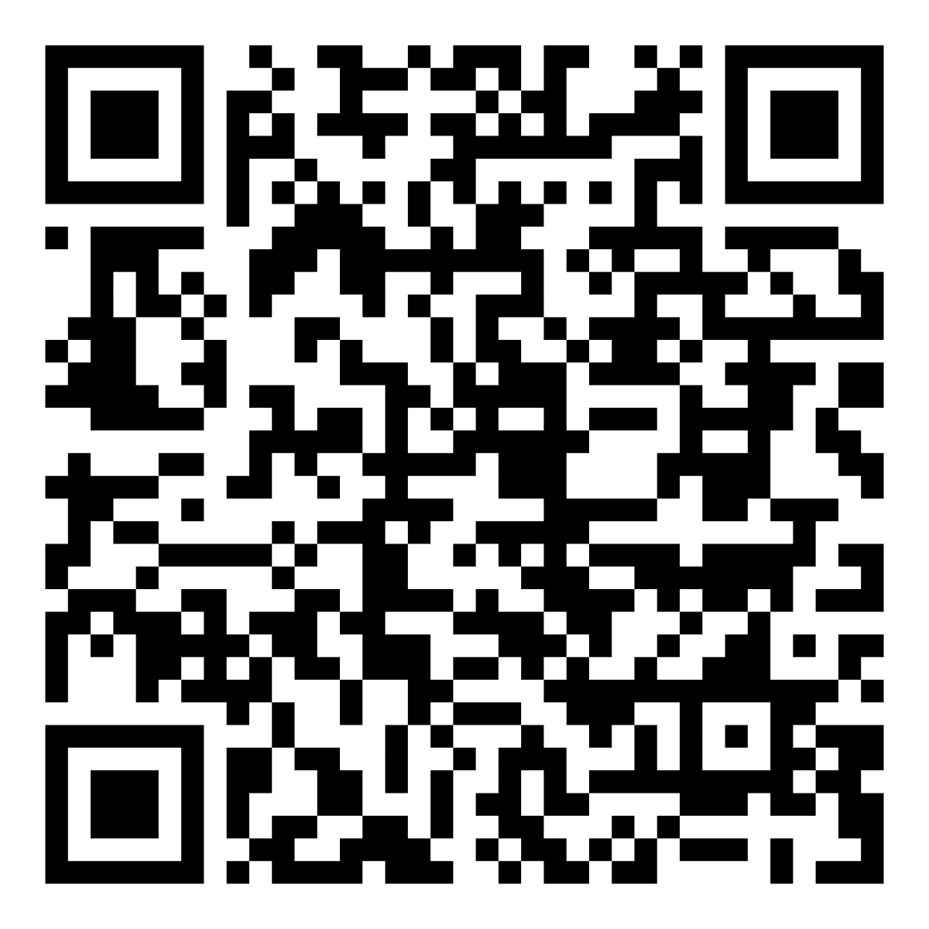















#DauerbefristungAbschaffen
Aktionswoche Wissenschaft
9.-13. November 2026
Hier geht’s zur Petition

Slide 2
Negative Folgen des WissZeitVG
Das WissZeitVG hat Befristung zur Regel gemacht
Rund vier von fünf Wissenschaftler*innen ohne Professur sind befristet beschäftigt. Die durchschnittliche Vertragslaufzeit liegt bei 18 Monaten an Universitäten und 15 Monaten an Hochschulen für Angewandte Wissenschaften.
Das WissZeitVG verschärft soziale Ungleichheiten
Die gegenwärtige Befristungspraxis trifft nicht alle Beschäftigten gleichermaßen!
Dauerbefristung erzeugt Anpassungsdruck, verstärkt Machtasymmetrien und gefährdet die Qualität von Lehre und Forschung.
Das WissZeitVG prekarisiert studentische Beschäftigung
Unsachgemäße Kurz- und Kettenbefristung bei studentischen Beschäftigten sind die Regel.

Slide 3
Wir fordern:
Abschaffung des WissZeitVG
Dem allgemeinen Arbeitsrecht muss endlich auch in der Wissenschaft Geltung verschafft werden, denn Wissenschaft ist ein normaler Beruf. Tarifsperren für Beschäftigte in der Wissenschaft stellen eine ungerechtfertigte Beschneidung von Kollektivrechten dar.
Sonderregelungen für die Promotion/ Promotionsfördergesetz
  → In der Regel sechs, mindestens vier Jahre Vertragslaufzeit
  Verbindliche Nachteilsausgleichsregelungen (z.B. Elternzeit, Pflegezeiten etc.)
  Ausreichend Zeit für die Promotion während der Arbeitszeit (mind. 50 Prozent der regelmäßigen Arbeitszeit)
Dauerstellen für Daueraufgaben
  Es gibt keinen Sonderbefristungsgrund für promovierte Wissenschaftler*innen!
  Für Studentische Beschäftigte in Forschung und Lehre reicht die Exmatrikulation als auflösende Bedingung als Sonderregel vollständig aus!

Slide 4
Warum jetzt?
Die parlamentarische Beratung läuft
Der Bundestag hat den Regierungsentwurf am 8. Oktober in erster Lesung beraten und an den zuständigen Ausschuss überwiesen.
Die Entscheidung soll noch in diesem Jahr fallen
Nach unserem derzeitigen Stand soll das Gesetzgebungsverfahren noch 2026 abgeschlossen werden.
Für Anfang November ist eine öffentliche Anhörung im zuständigen Ausschuss vorgesehen
Dort werden Sachverständige zum Gesetzentwurf und zu den Reformvorschlägen angehört.
Jetzt ist der Zeitpunkt, uns einzumischen
Was jetzt beschlossen wird, prägt die Arbeitsbedingungen in Wissenschaft und Forschung auf Jahre. Deshalb wollen wir unsere Erfahrungen und Forderungen noch einmal mit Nachdruck in die politische Debatte tragen.

Slide 5
Dauerbefristung ist nicht vom Tisch
Andere politische Auseinandersetzungen stehen stark im Mittelpunkt
Fragen von Sozialstaat, Arbeitszeit, Rechtsruck und andere gesellschaftliche Konflikte prägen derzeit die öffentliche Debatte.
Das WissZeitVG ist dadurch weniger präsent
Die Probleme befristeter Beschäftigung in Wissenschaft und Forschung sind nicht verschwunden, bekommen aber deutlich weniger öffentliche Aufmerksamkeit.
Der Rückhalt für Veränderung ist da
Mehr als 71.500 Kolleg*innen unterstützen inzwischen unsere Petition gegen Dauerbefristung in der Wissenschaft.
Diesen Rückhalt wollen wir jetzt größtmöglich sichtbar machen.

Slide 6
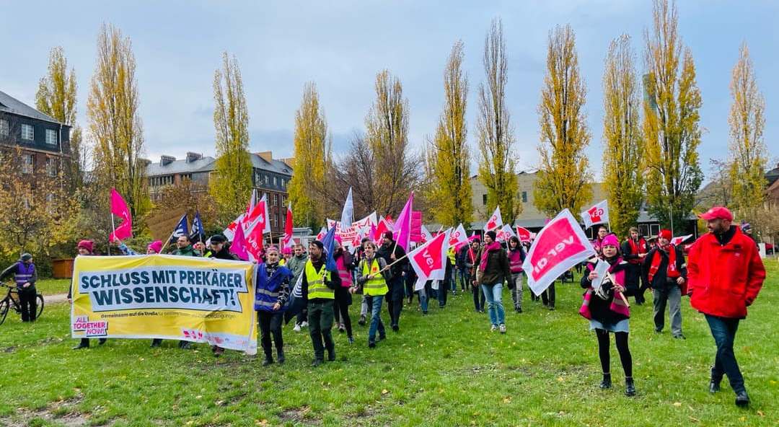
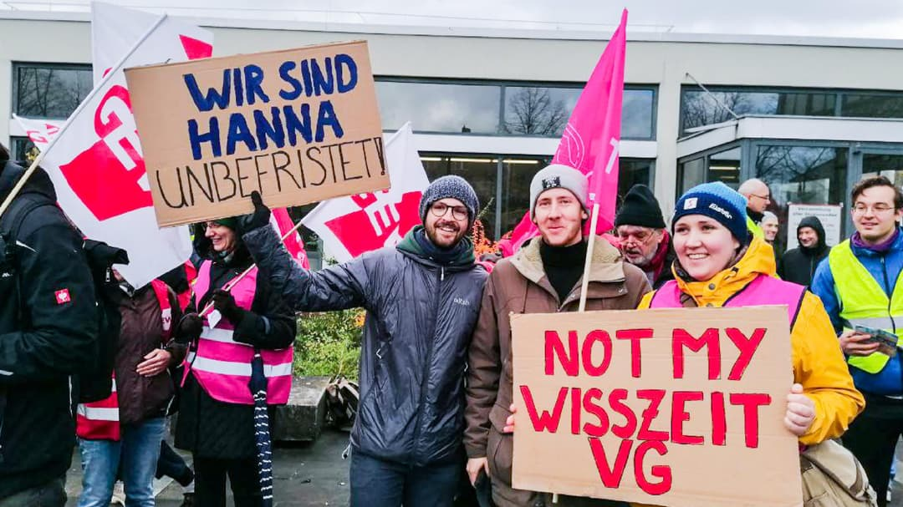
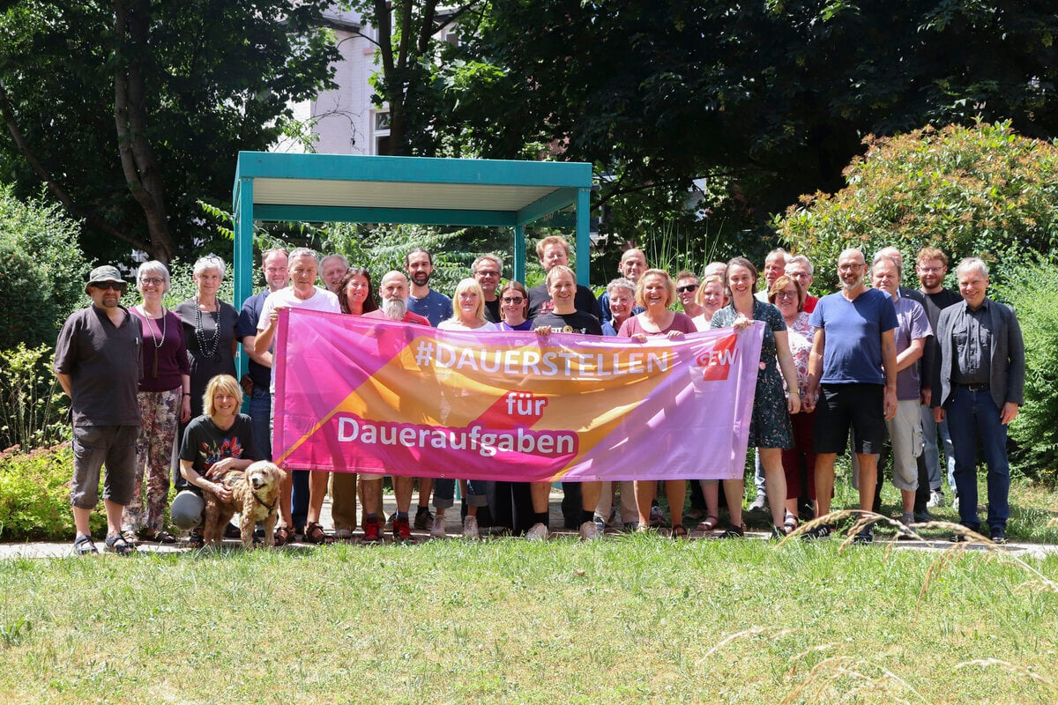
Deshalb jetzt die Aktionswoche
An die Aktionen 2023 anknüpfen
Mehr als 60 Aktionen an Hochschulen und Forschungseinrichtungen haben damals sichtbar gemacht: Wir lassen uns Dauerbefristung nicht als Normalzustand verkaufen. An dieses starke Signal wollen wir anknüpfen.
Aktivitäten bundesweit bündeln und sichtbar machen
Vom 9. bis 13. November wollen wir an möglichst vielen Standorten aktiv werden. Gemeinsam wollen wir zeigen, dass die Auseinandersetzung um gute Arbeit in Wissenschaft und Forschung nicht vorbei ist.
Das politische Zeitfenster nutzen
Die Aktionswoche soll unsere Forderungen noch einmal mit Nachdruck in die laufende Debatte tragen und zugleich der Petition einen weiteren Schub geben.
Fotos: verdi & GEW

Slide 7
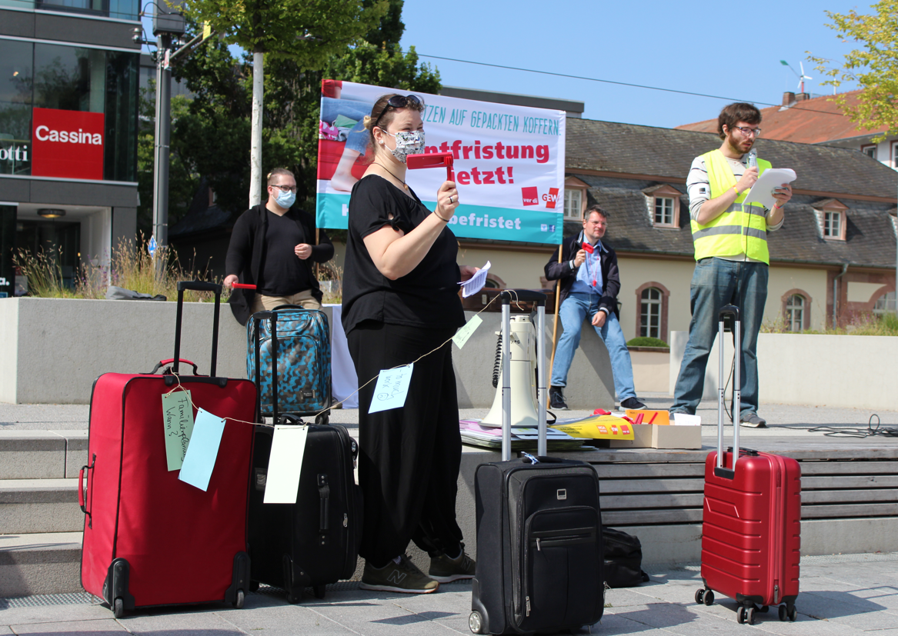
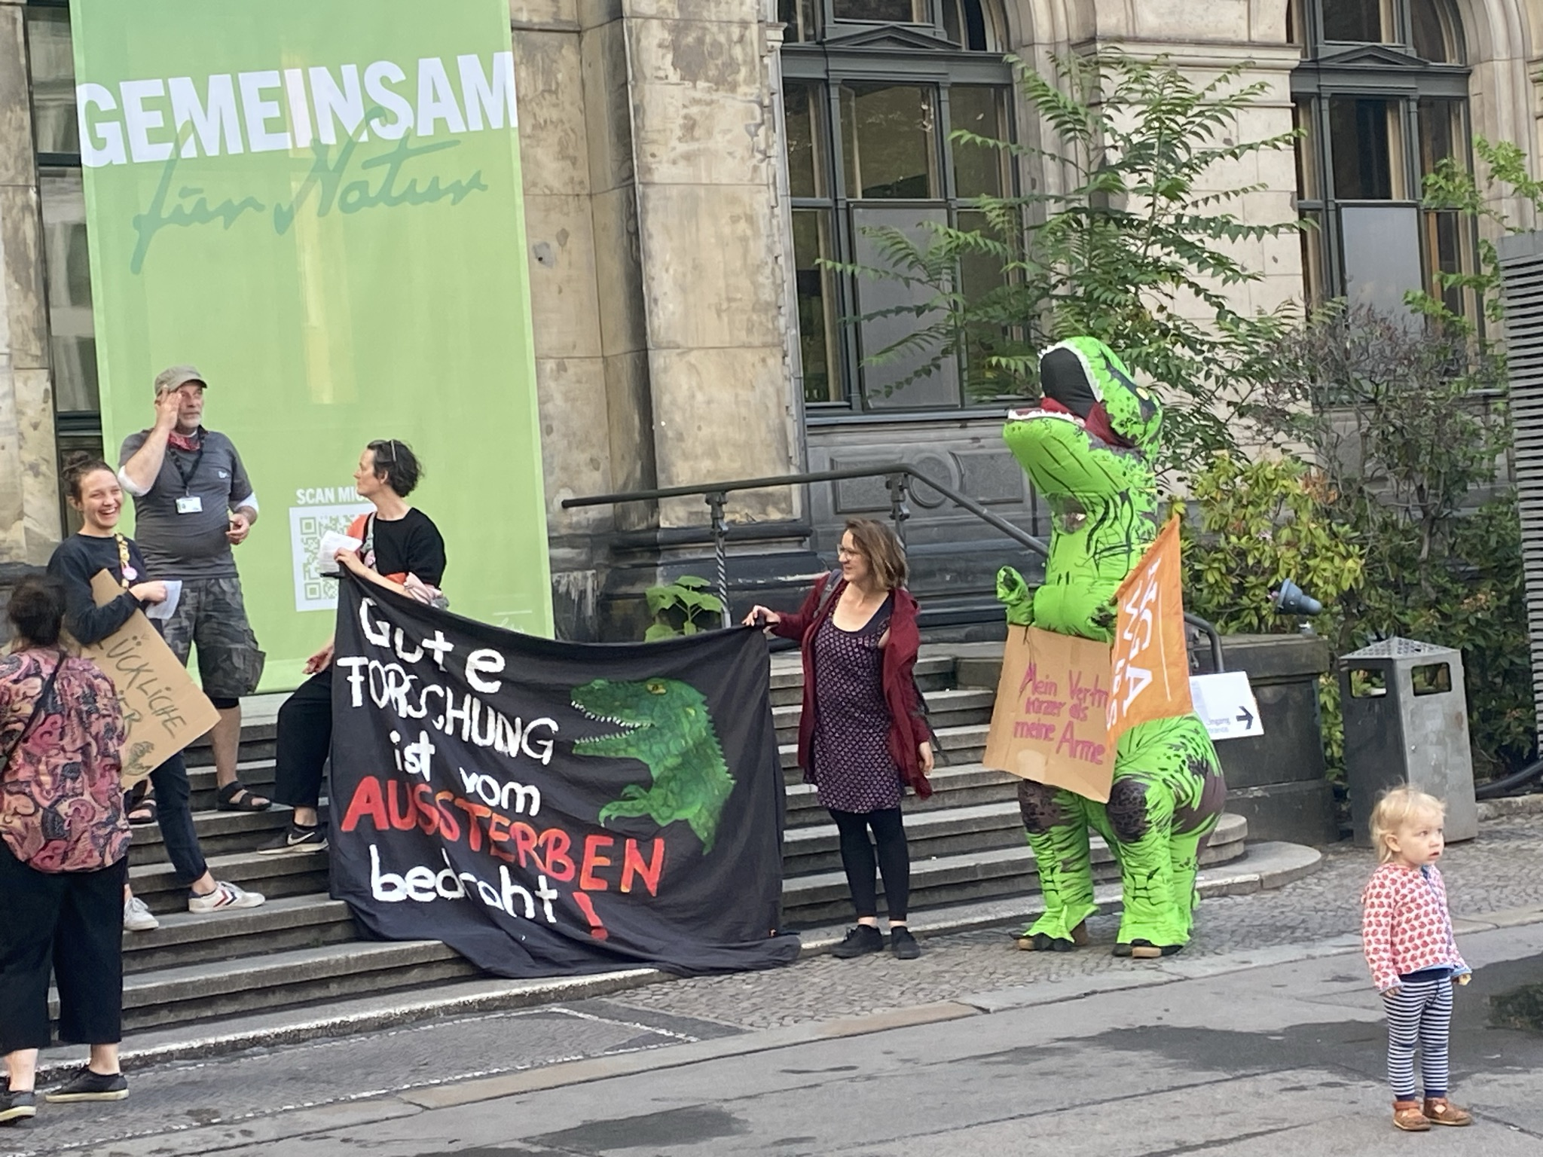
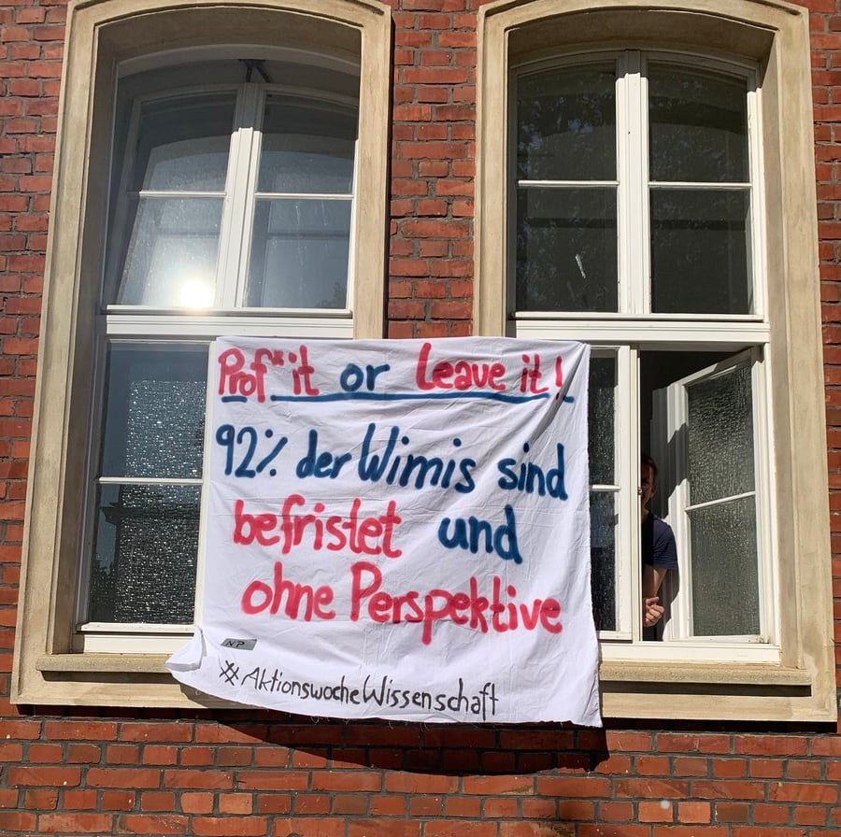
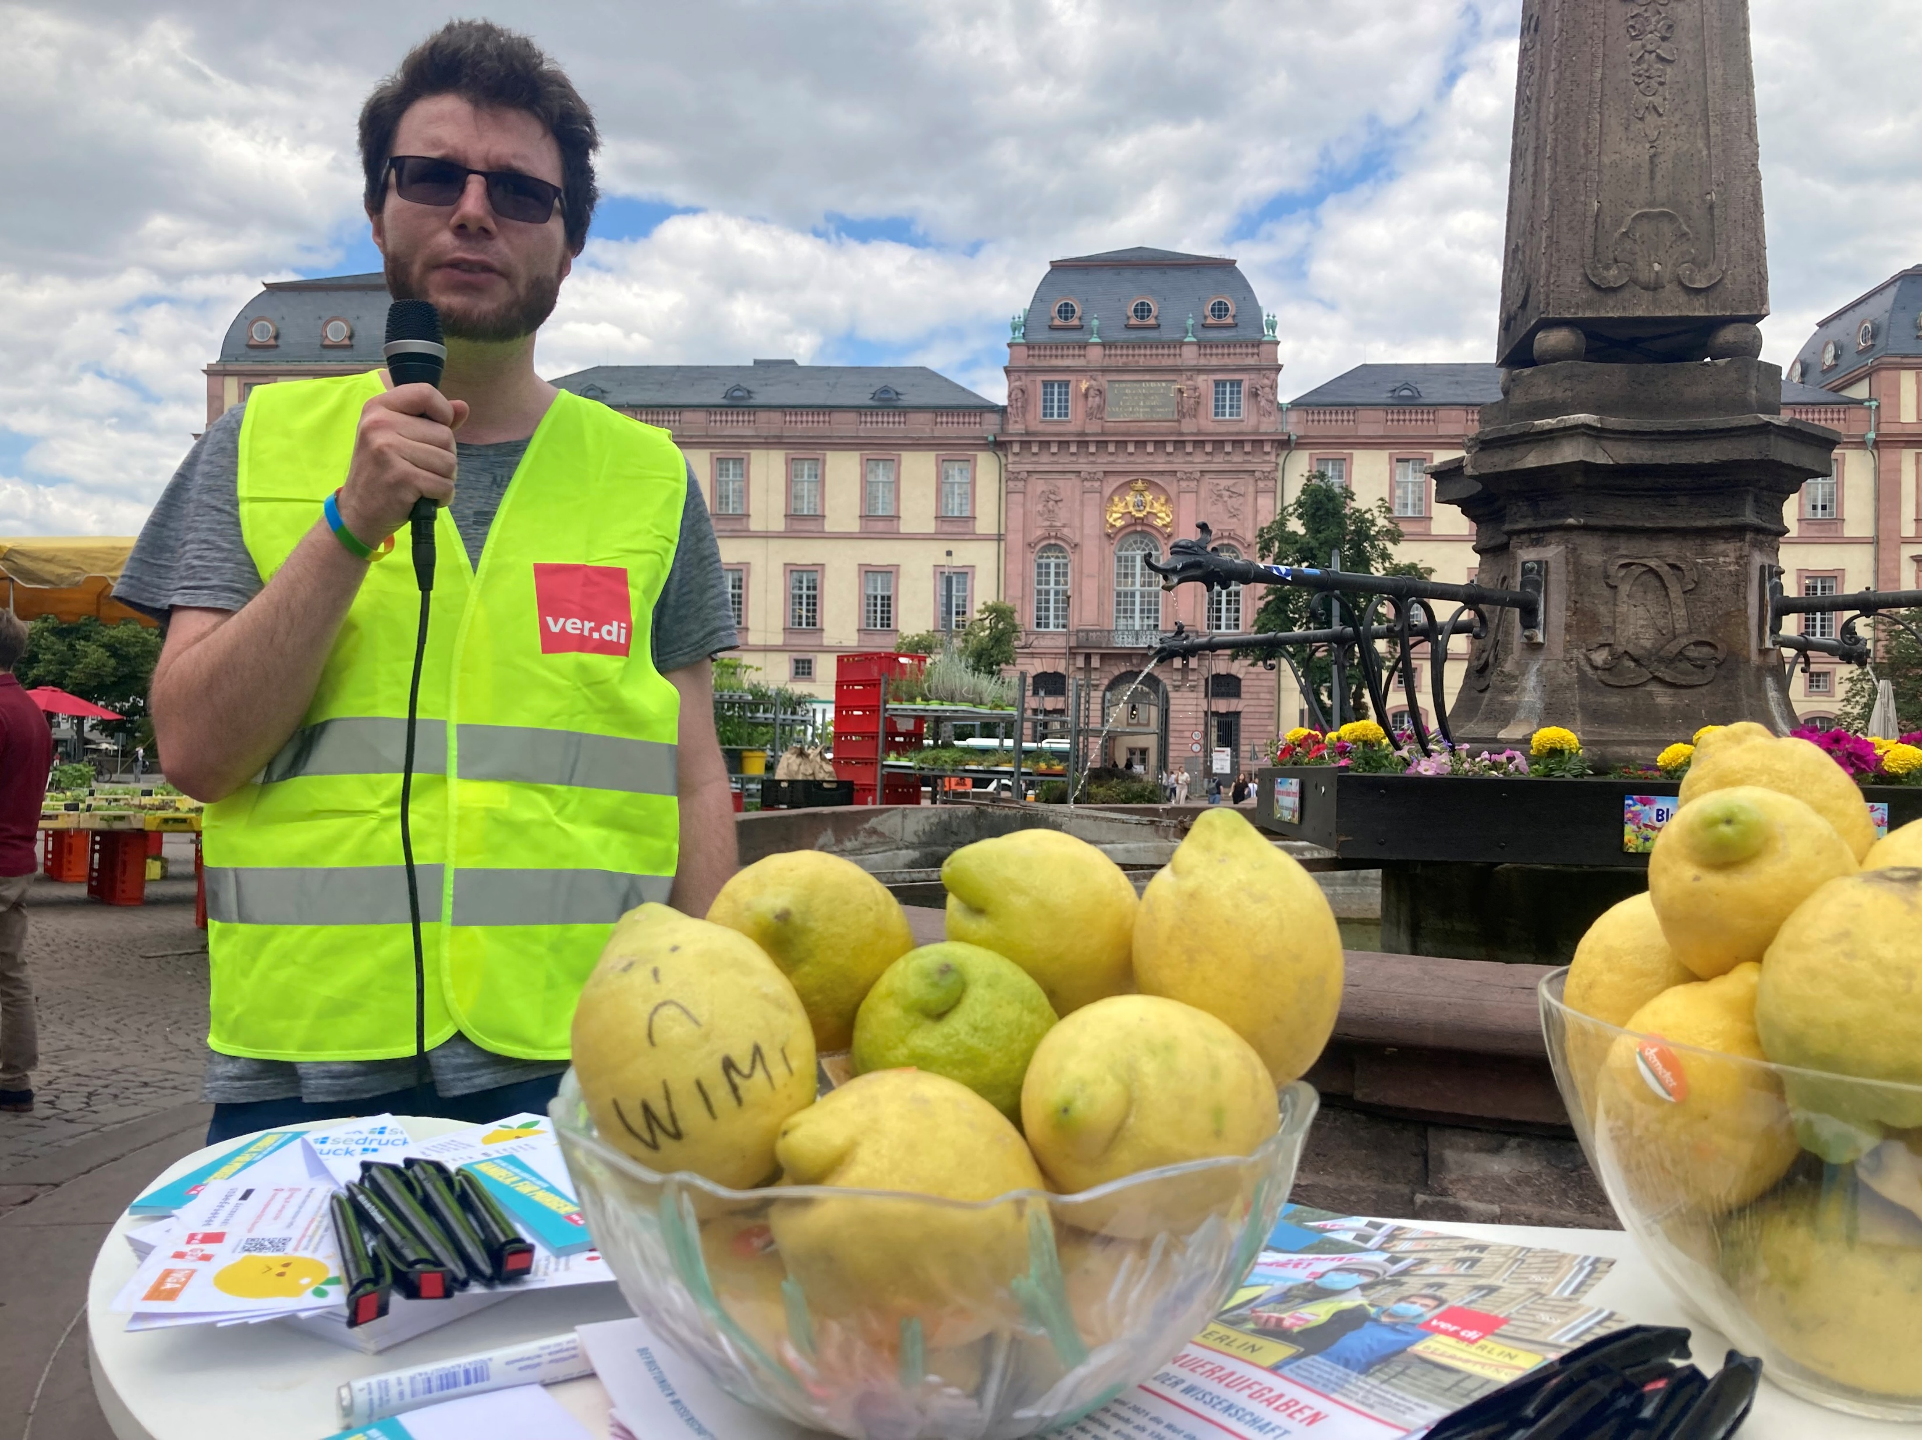
Was können wir vor Ort auf die Beine stellen?
Informieren und ins Gespräch kommen
  Infostand oder Mittagspausenaktion
  Kurzinputs in Lehrveranstaltungen
  Info- oder Diskussionsveranstaltung
  Personal- oder Betriebsversammlung nutzen
Sichtbar werden und Druck machen
  Foto-, Banner oder weitere kreative Aktionen an eurem Standort
  Bundestagsabgeordnete anschreiben oder zu Veranstaltungen einladen
  Forderungen oder Erfahrungen aus der eigenen Einrichtung öffentlich machen
  Kundgebung oder Demonstration
Aktion: Wir sitzen auf gepackten Koffern
Aktion: Forschung vom Aussterben bedroht
Aktion „Prof*it or leave it!"
Aktion "Wir sind sauer"
Fotos: Daniel Behruzi, Susanne Gnädig & Susanne Auls
Vom kurzen Input bis zur Kundgebung: Entscheidend ist, dass wir an möglichst vielen Orten sichtbar werden. Und wo mehr möglich ist, wollen wir diese Kraft auch nutzen.

Slide 8
Mitmachen auch mit wenig Aufwand
Kurz informieren
Nutzt unsere Kurzpräsentation in Lehrveranstaltungen, Teamtreffen oder anderen bestehenden Terminen, um das WissZeitVG zum Thema zu machen.
Am Arbeitsplatz sichtbar werden
Hängt das Aktionsposter an Bürotüren, Schwarzen Brettern oder anderen gut sichtbaren Orten auf.
Ins Gespräch kommen
Sprecht mit Kolleg*innen über Befristung, fehlende Perspektiven und darüber, was sich ändern muss.
Petition und Aktionswoche verbreiten
Teilt Petition und Sharepics über eure Verteiler, Netzwerke und Social-Media-Kanäle.
Auch per E-Mail sichtbar werden
Nutzt eine E-Mail-Signatur oder eine automatische Antwort, um auf Aktionswoche und Petition hinzuweisen.

Slide 9
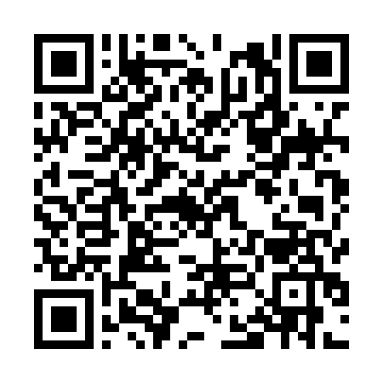
Macht sichtbar, was bei euch passiert
Ihr plant eine Aktion vom 9.–13. November? Gebt uns Bescheid.
Zur interaktiven Aktionskarte
Tragt euch in die Aktionslandkarte ein:
  Wo? Hochschule oder Forschungseinrichtung
  Was? geplante oder durchgeführte Aktion
  Wann? Termin
  Wer? Kontaktperson / E-Mail-Adresse
So können wir Aktivitäten bundesweit sammeln und gemeinsam sichtbar machen
Macht eure Aktionen auch selbst sichtbar:
Teilt Termine, Fotos und kurze Berichte über eure Kanäle. Wenn ihr größere Veranstaltungen oder Aktionen plant, sprecht auch lokale Medien an.
Nutzt den Hashtag: #DauerbefristungAbschaffen
Kontakt: mail@mittelbau.net

Slide 10
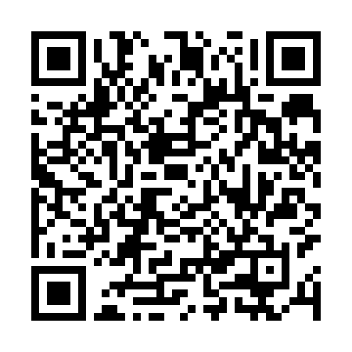
Materialien
Positionspapier / Forderungen des Bündnisses
2026-08-Positionspapier-Abschaffung-WissZeitVG.pdf
Petition „Wissenschaft: Dauerbefristung abschaffen!“
Wissenschaft: Dauerbefristung abschaffen! | WeAct
Flyer Petition
Flyer-Petition-Dauerbefristung-abschaffen.pdf
Aktionsposter, Aktionslogo, Sharepics und Kurzpräsentation
für Lehrveranstaltungen und Teamsitzungen
Alles an einem Ort
Netzwerk für Gute Arbeit in der Wissenschaft | #AktionswocheWissenschaft 2026: Let’s get organised! (DEU)
Petition
Materialien &
Aktionsübersicht

